Slide 1


Slide 2

SOMMAIRE Présentation Spécialité
Sciences de l’ingénieur
Lycée Carriat
1
2
3
7
4
6
5

Slide 3
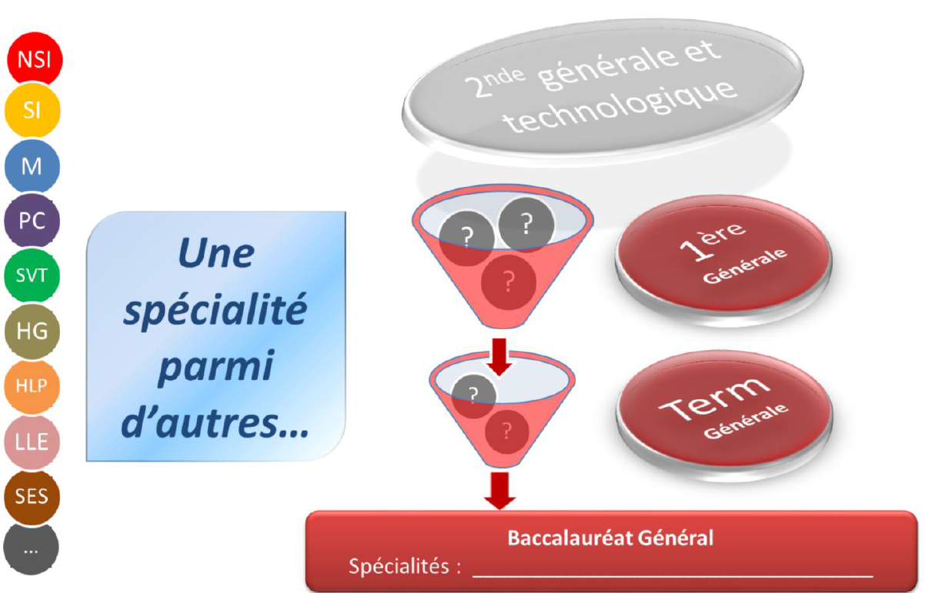
1
Une spécialité de la voie générale à la fois scientifique et technologique

Slide 4
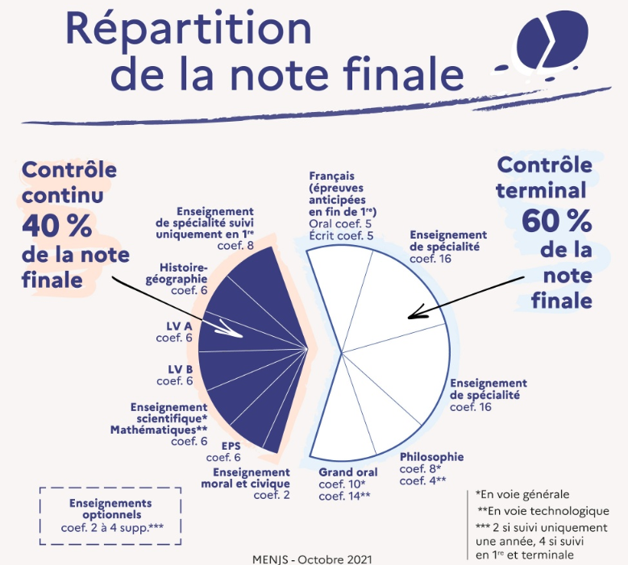
1
Une spécialité de la voie générale Les coefficients des épreuves du Bac général
→ un poids fort attribué aux spécialités

Slide 5
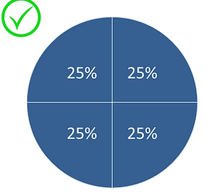

LE CONTENU de la Formation
LES « hard skills »
2
Ingénierie système
Energétique
Mécanique
Numérique

Slide 6
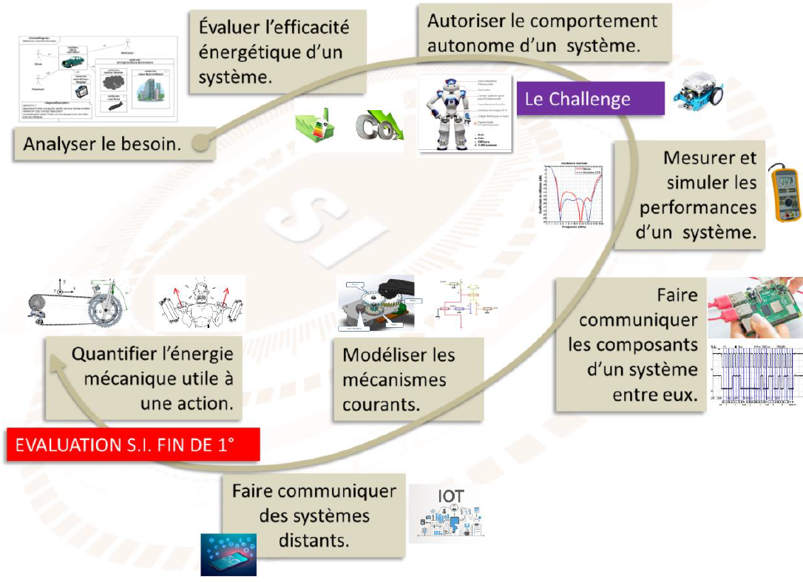
2
Le contenu de la formation de l’année de Première Spécialité Sciences de l’ingénieur

Slide 7
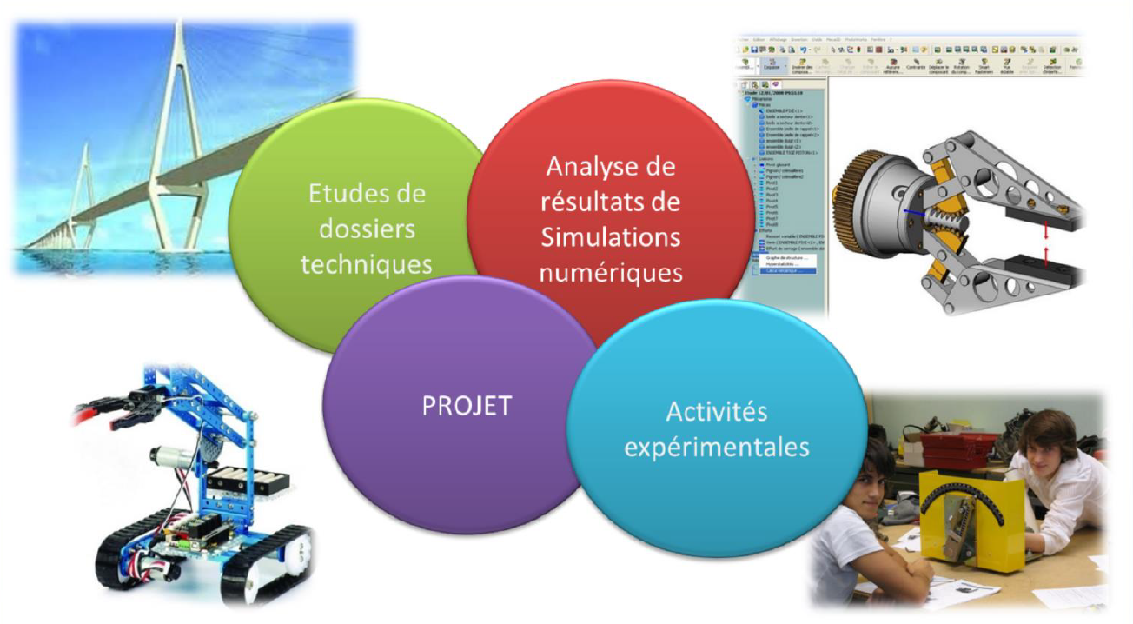
Les activités proposées : des activités variées et complémentaires
3

Slide 8
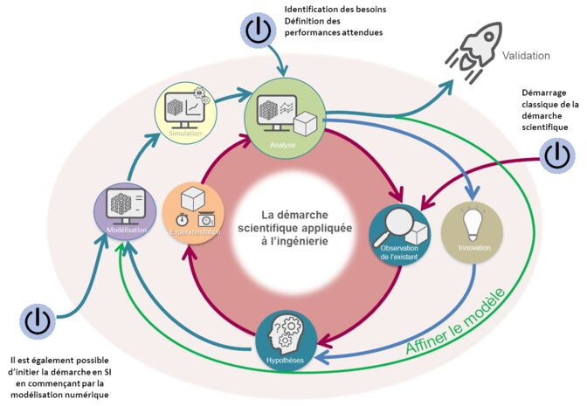
3
Les activités proposées : Une Démarche scientifique Appliquée à l’ingénierie

Slide 9
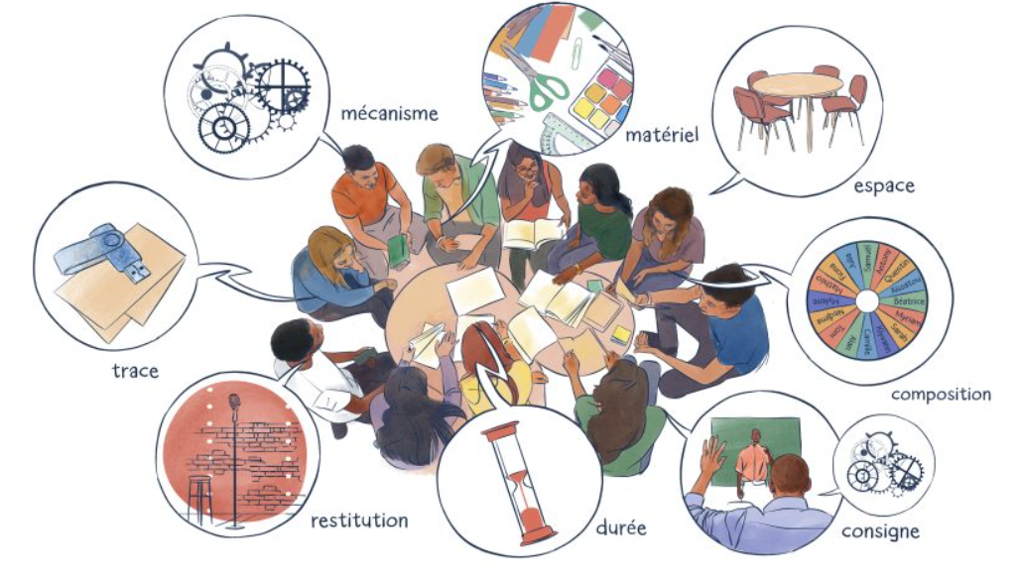
Les activités proposées : Particularités de la spécialité Sciences de l’ingénieur
Enseignement contextualisé
Nos études portent toujours sur des systèmes concrets avec des exigences précises à atteindre
3
Travail en petits groupes
Travail en équipe souhaité et encouragé
Travail sur des projets
Projet de fin de Terminale support du grand oral
=> Développement des « Soft skills » très appréciées par l’enseignement supérieur et les entreprises
Choix fort
90% des élèves ayant choisi la spécialité SI poursuivent ensuite dans l’ingénierie

Slide 10
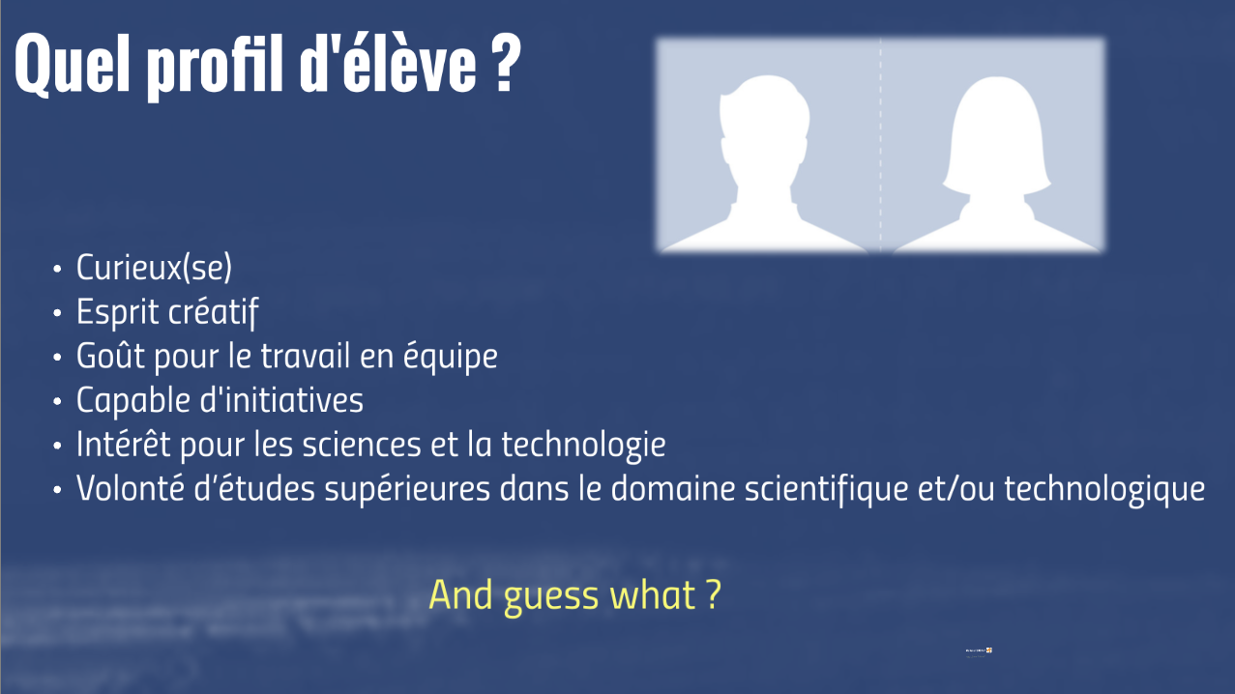
Pour qui ? Les profils d’élèves en spécialité Sciences de l’ingénieur
4

Slide 11

Pour qui ? Les élèves qui apprécient la langue anglaise sont les bienvenus en spécialité Sciences de l’ingénieur
4

Slide 12
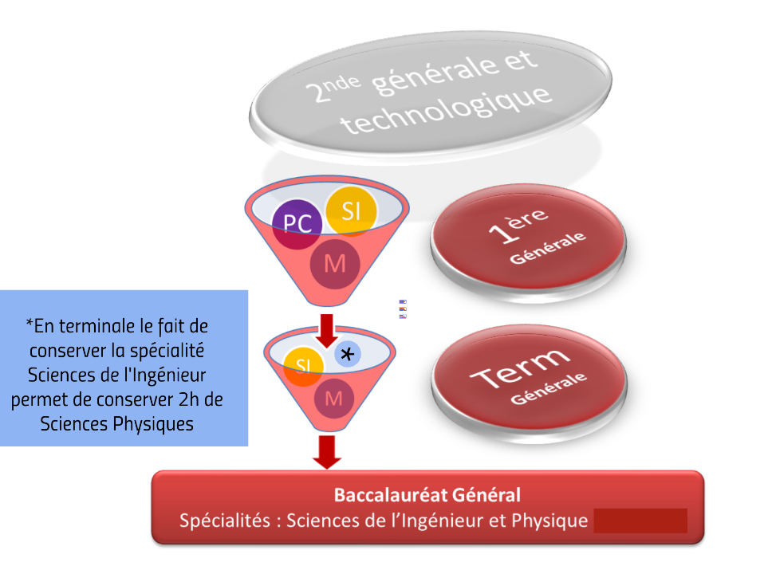
Quelles Associations ? Couplages de spécialités (avec LES SI) les plus courants en Première Générale :
5
→ MATH + SI + P/C
→ MATH + SI + NSI
→ AUTRES COUPLAGES POSSIBLES
→En term : spécialité SI 6h + 2H de Physique

Slide 13
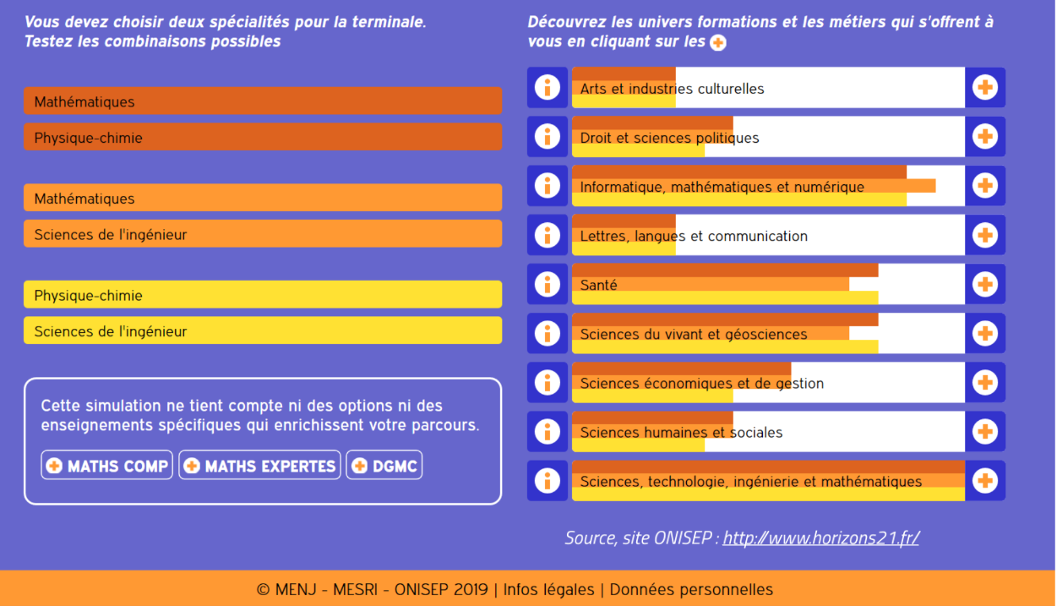
Quelles Associations ? Les possibilités offertes AVEC la Spé SI en Terminale selon 3 types de couplage choisi
5

Slide 14
ET dans l’Enseignement supérieur… Les PRINCIPAUX Débouchés
6
Les prépas classiques : MPSI /PCSI /PTSI / MPII
CLASSES Préparatoires Classiques
Les prépas intégrées des écoles d’ingénieurs : INSA, POLYTECH, UTC/UTT/UTMB, …
CLASSES Préparatoires Intégrées
BUT
BUT technologiques et scientifiques
AUTRES
Licences Scientifiques, STAPS, BTS, …

Slide 15

ET dans l’Enseignement supérieur… Les PRINCIPAUX Débouchés
6

Slide 16
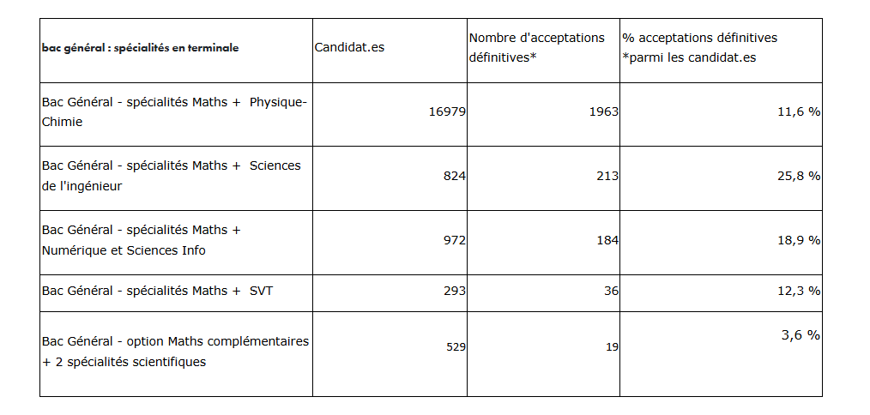
ET dans l’Enseignement supérieur… Une spécialité rare mais appréciée et recherchée
6
Exemple des statistiques des admissions à l’INSA pour l’année 2024 :
La spécialité SI est enseignée seulement au lycée Carriat à Bourg en Bresse.
Aucun élève sans solution après la spécialité Sciences de l’ingénieur depuis plusieurs années au lycée Carriat.
Nos élèves obtiennent majoriatairement l’orientation souhaité principalement en prépa classique, en prépa intégrée ou en BUT.

Slide 17
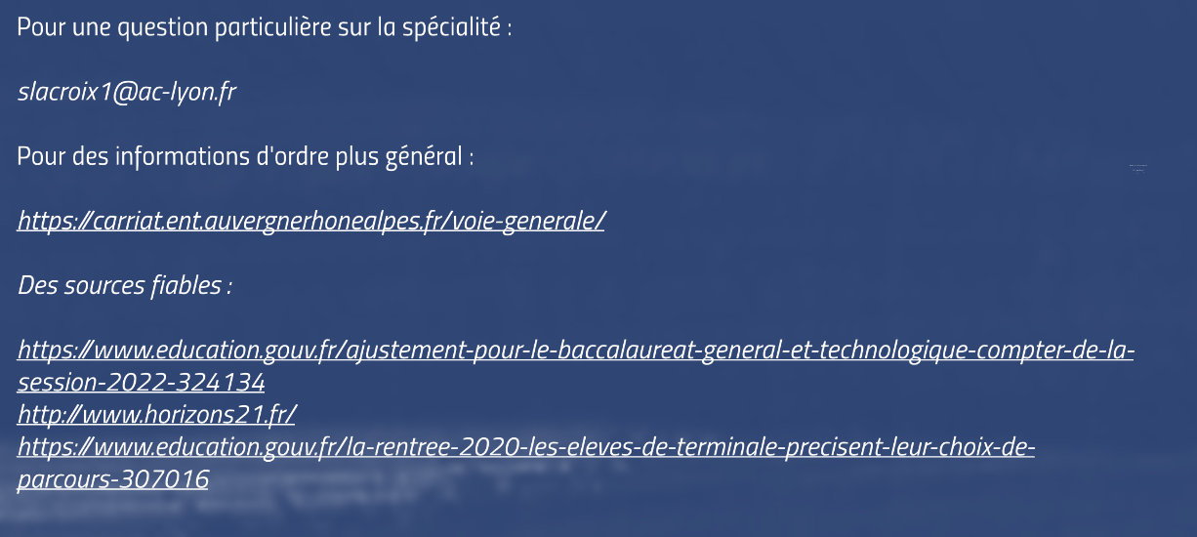
CONTACT INFORMATION
7

Slide 18
MERCI DE VOTRE ATTENTION

